Slide 1
Oscillateurs

Slide 2


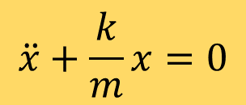
I. Oscillateurs harmoniques
Les oscillateurs harmoniques décrivent des comportements oscillants qu’ils soient dus à une nature intrinsèquement oscillatoire (comme le mouvement d’une masse reliée à un ressort)
Ou à un mouvement au voisinage d’une position d’équilibre (comme dans le modèle d’une liaison moléculaire). Dans les deux cas, on utilise le même modèle de l’oscillateur harmonique.
I.1. Exemples d’oscillateurs harmoniques
1. Pendule élastique horizontal (dispositif de Hook)
L’application du pfd conduit à :
Avec
Par projection du pfd sur l’axe des abscisses, on obtient l’équation différentielle du mouvement du pendule élastique, soit :

Slide 4
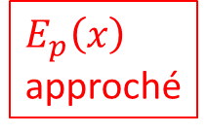
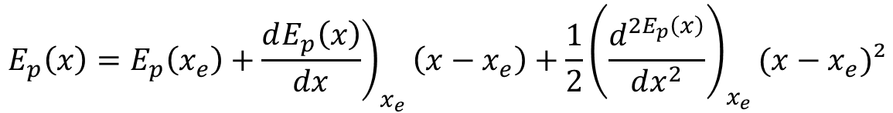


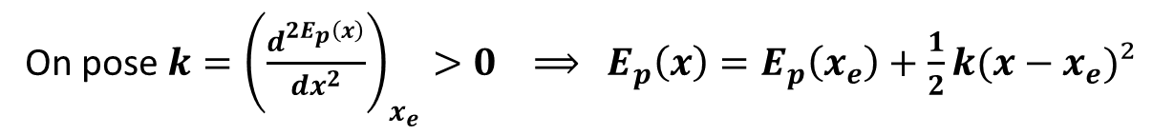
2. Oscillation autour d’une position d’équilibre stable
0
Approximation
valable

Slide 6


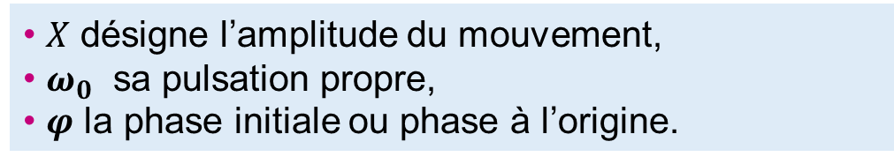
I.2. Étude du mouvement d’un oscillateur harmonique
I.2.1. Caractéristiques du mouvement
où A et B sont des constantes réelles à déterminer à partir des conditions initiales.

Slide 7

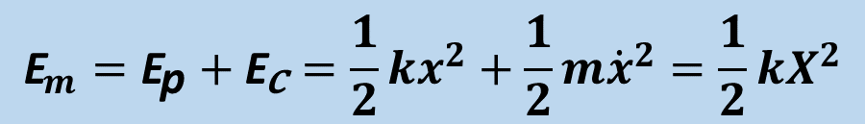
I.2.2. Aspect énergétique
L’énergie mécanique, somme des énergies potentielle et cinétique, s’écrit donc :
L’énergie mécanique est une constante du mouvement, ce qui n’a rien de surprenant puisque le système est conservatif.

Slide 8
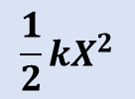



Energie
0
Temps
Les valeurs moyennes des énergies potentielle et cinétique sont :
Les valeurs moyennes des énergies potentielle et cinétique sont égales, il y a en permanence un transfert d’énergie entre les deux formes, potentielle et cinétique.

Slide 9


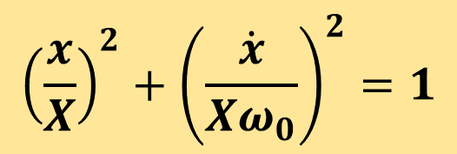
I.2.3 Portrait de phase de l’oscillateur harmonique
Le portrait de phase de l’oscillateur représente l’ensemble des trajectoires de phase réalisées par le même oscillateur à partir de toutes les conditions initiales réalisables
On a
et
En éliminant le temps entre x(t) et v(t), on obtient :
la trajectoire de phase est donc une ellipse.
Le portrait de phase d’un oscillateur harmonique est donc un ensemble d’ellipses de centre commun qui se déduisent les unes des autres par homothétie.
L’ellipse se répète indéfiniment dans le temps, ce qui est une signature de la conservation de l’énergie de l’oscillateur.

Slide 11
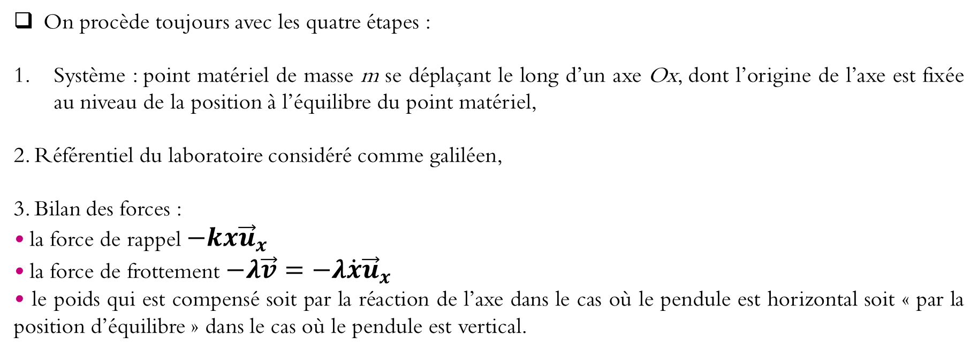
II. Oscillateurs amortis
II.1 Équation différentielle du mouvement
On établit l’équation différentielle du mouvement sur l’exemple d’un oscillateur à ressort.

Slide 12
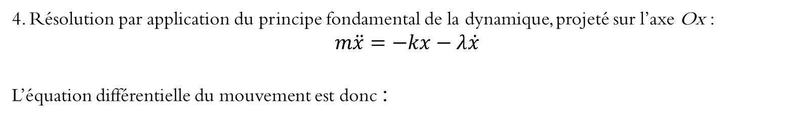
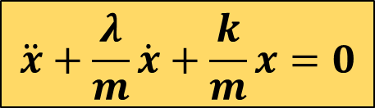

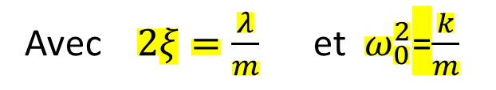
On a l’habitude de mettre cette équation sous une forme dite canonique :
Cette équation est une équation différentielle linéaire du deuxième degré. Les solutions sont exponentielles ; en effet, il s’agit de trouver une fonction solution dont la dérivée seconde et première sont proportionnelles à la fonction elle-même.

Slide 13




Le report de cette solution dans l’équation différentielle conduit à :
D’où:
Plusieurs types de solutions sont distingués suivant le signe du discriminant réduit de l’équation caractéristique :

Slide 15
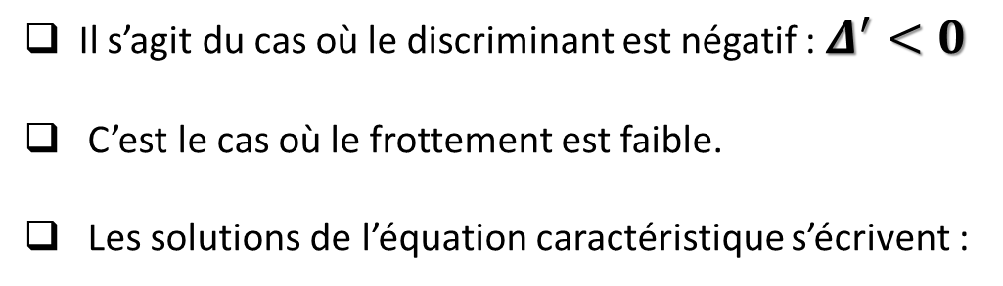



II.2. Régime pseudopériodique
On posera
la solution de l’équation différentielle
(A,B) ou (X,ϕ) sont des couples de constantes à déterminer à partir des conditions initiales.

Slide 16
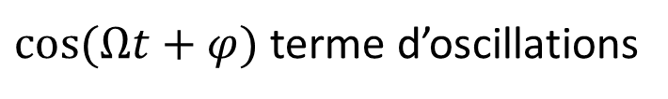
Des oscillations sont observées mais leur amplitude A(t) diminue exponentiellement au fur et à mesure qu’ont lieu les oscillations. On verra que cette décroissance correspond à une dissipation d’énergie due au frottement.

Slide 17
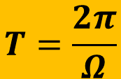

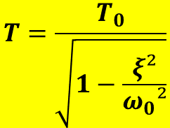

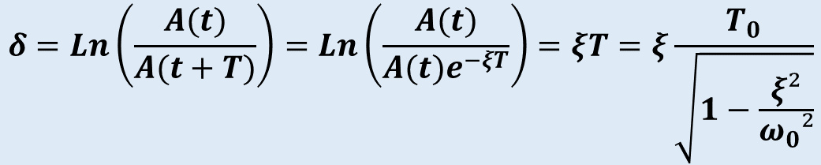
Pour ce type de mouvement, on définit deux grandeurs : la pseudopériode et le décrément logarithmique.
* Pseudo-période
donc
* Décrément logarithmique
Il caractérise l’amortissement :

Slide 19
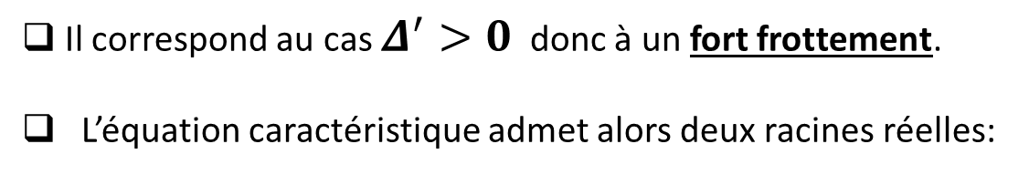
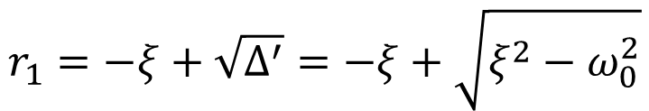
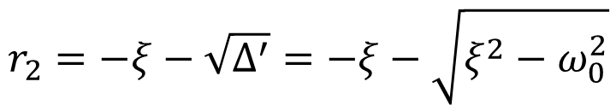
II.2. Régime apériodique
L’amplitude diminue au cours du temps sans que n’apparaissent d’oscillations, d’où le nom donné de régime apériodique à ce type de solutions.

Slide 20
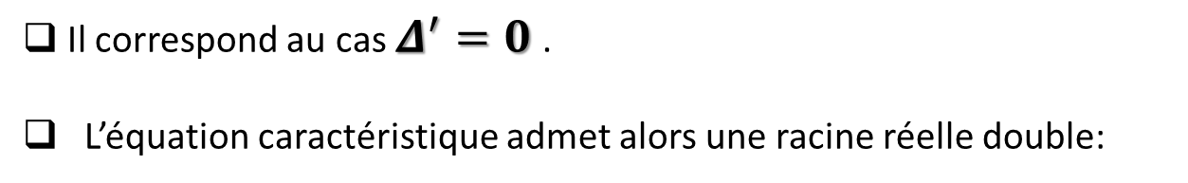

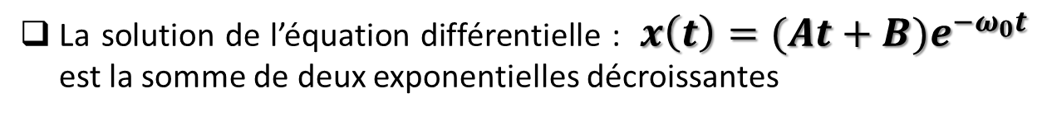
II.3. Régime critique
L’amplitude diminue au cours du temps sans que n’apparaissent d’oscillations, mais plus rapidement que dans le cas du régime apériodique.
d’un point de vue physique, il est la limite entre les deux autres cas et ne sera jamais observé car l’égalité ne sera jamais rigoureusement obtenue.

Slide 21

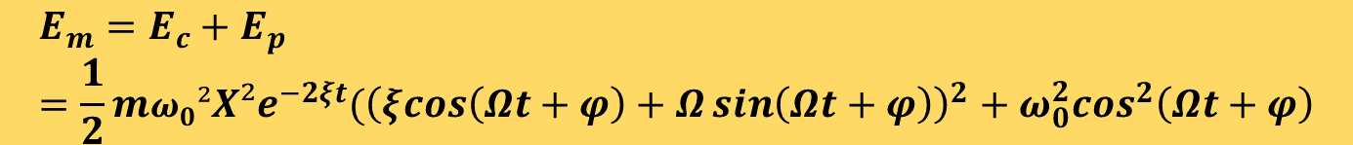
II.4. Aspect énergétique
On limite l’étude au cas où on a effectivement des oscillations donc au régime pseudopériodique :
La vitesse a pour expression :
1. Expression des énergies cinétique, potentielle et mécanique
Les différentes énergies sont :
énergie cinétique :
énergie potentielle :
énergie mécanique :

Slide 22

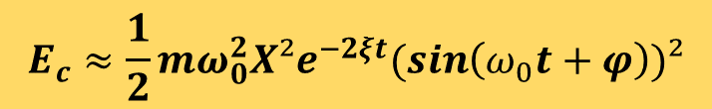


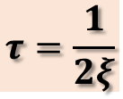

2. Cas d’un amortissement très faible
On se place dans le cas où
De cette hypothèse sont déduites les expressions approchées de :
On peut alors estimer la perte d’énergie au cours d’une pseudopériode assimilée ici à la période propre.

Slide 23

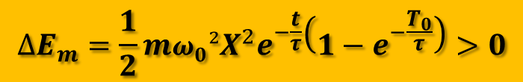
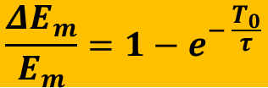


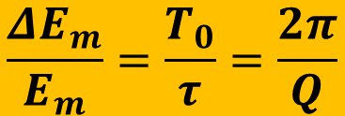

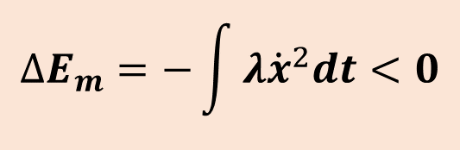
La variation relative d’énergie mécanique s’écrit :
Or dans le cas d’un amortissement très faible :
3. Origine de la variation d’énergie mécanique
En appliquant le théorème de l’énergie mécanique, on obtient :
L’énergie mécanique du point matériel diminue : l’énergie est perdue à cause des frottements et est dissipée sous forme de chaleur.

Slide 27

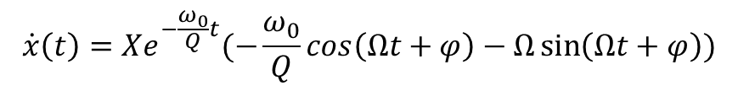


II.5. Portrait de phase de l’oscillateur amorti
1. Cas du régime pseudopériodique
Q>>1 alors
et

Slide 28
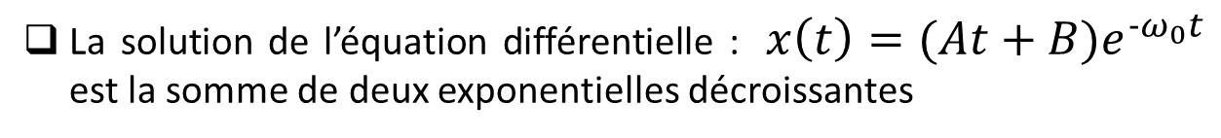

Le portrait de phase de l’oscillateur amorti est donc une ellipse dont la taille diminue exponentiellement au cours du temps. On observe donc une spirale.
2. Cas du régime critique
On constate que la trajectoire de phase tend très rapidement vers la position d’équilibre à l’origine des axes et ne fait pas plusieurs rotations autour de l’origine conformément à l’absence d’oscillations dans ce régime.

Slide 29



3. Cas du régime apériodique
les trajectoires de phase convergent vers l’origine.

Slide 30
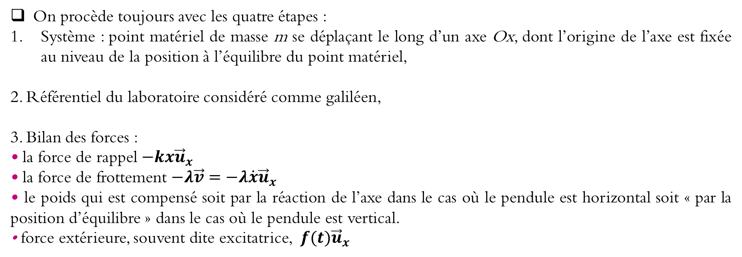
III. Oscillations forcées
III.1 Équation différentielle du mouvement
On établit l’équation différentielle du mouvement sur l’exemple d’un oscillateur à ressort.

Slide 31
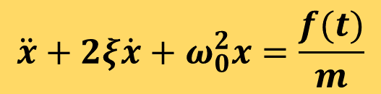
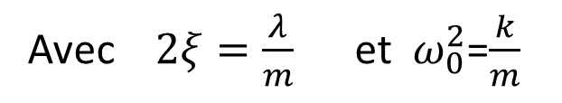

On a l’habitude de mettre cette équation sous une forme dite canonique :
III.2 Cas d’une excitation sinusoïdale
Dans la suite, on se limitera aux excitations sinusoïdales.
intérêt théorique : Quelque soit la fonction f(t), elle peut s’écrire comme une superposition de fonctions sinusoïdales (discrète ou continue selon que f (t) est périodique ou non).
Le fait que l’équation différentielle soit linéaire, autrement dit que le principe de superposition puisse s’appliquer, permet d’écrire la solution pour f(t) comme la somme des solutions obtenues pour chaque terme de la décomposition.
Il est alors nécessaire de déterminer la réponse à chaque terme de la décomposition, à savoir à une excitation sinusoïdale.

Slide 33


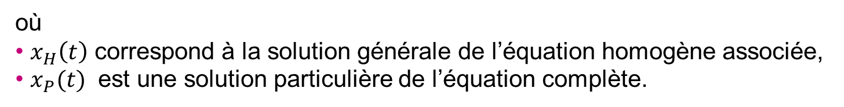
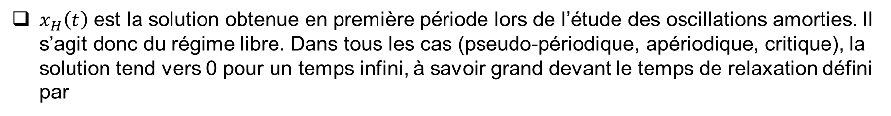
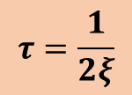
III.3. Etude de la solution
1. Régimes libre, transitoire et permanent
La solution d’une équation différentielle du type :
s’écrit sous la forme :
On notera que plus l’amortissement est grand, plus la force de frottement est importante et plus la durée caractéristique est courte.

Slide 34
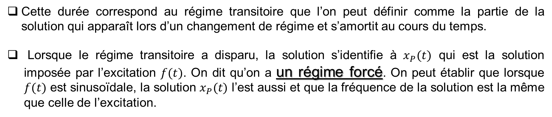





2. Détermination de la solution forcée
On cherche une solution particulière de l’équation globale sous la forme :
où
De même

Slide 35

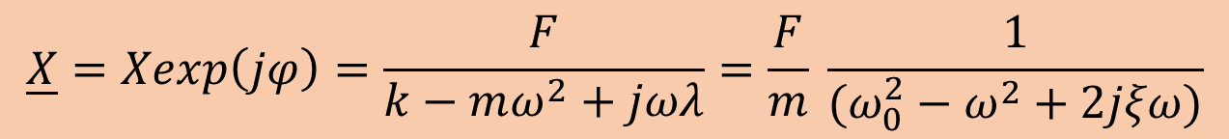
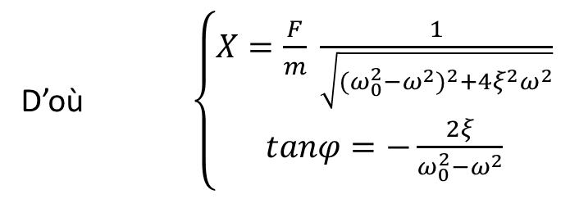


Cela permet de transformer l’équation différentielle en équation algébrique :
L’amplitude complexe est donc :
$ω$
et

Slide 36
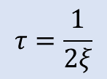
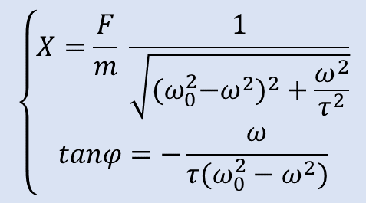
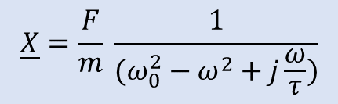

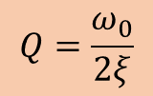
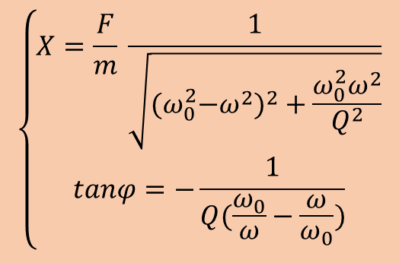
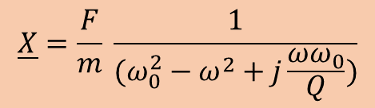


Ou si on pose
Ou si on pose
III.4. Résonance en amplitude
1. Notion de résonance

Slide 37
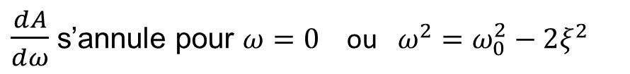
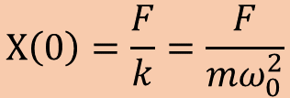
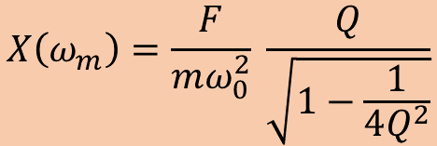
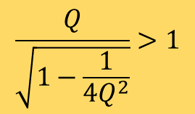

Les amplitudes sont respectivement pour ces deux pulsations :
et
Il s’agit de la résonance en amplitude.
Il n’y a pas de résonance en amplitude.

Slide 38



Résonance en amplitude.
2. Bande passante
Calcul de la bande passante
soit une bande passante

Slide 39


La bande passante approchée :
III.5. Résonance en vitesse
1. Expression de la vitesse
On a obtenu :
On en déduit la vitesse :

Slide 40


Résonance en vitesse.
2. Phénomène de résonance
La résonance en vitesse est obtenue quand l’amplitude de la vitesse V est maximale.
3. Bande passante
La largeur de la bande passante

Slide 41
III.6. Analogie avec les oscillations électriques forcées
R
L
1. Résonance de charge
vv
u_{C}(t)=q(t)/C
E(t)=Ecos(ωt)
C
u_{C}(t)
Mettre en équation.
2. Résonance d’intensité
C
L
i(t)
u_{R}(t)=Ri(t)
vv
Mettre en équation.
E(t)=Ecos(ωt)
R
u_{R}(t)

